Slide 1
МБОУ СОШ №19. Дошкольное отделение «Берёзка».
Презентация на тему:
«Развитие межполушарного взаимодействия у детей дошкольного возраста»
Подготовила: Шахова Т.В.
2022-2023г.
Notes:
Этот шаблон можно использовать как начальный файл для представления учебных материалов группе слушателей.
Разделы
Для добавления разделов щелкните слайд правой кнопкой мыши. Разделы позволяют упорядочить слайды и организовать совместную работу нескольких авторов.
Заметки
Используйте раздел заметок для размещения заметок докладчика или дополнительных сведений для аудитории. Во время воспроизведения презентации эти заметки отображаются в представлении презентации.
Обращайте внимание на размер шрифта (важно обеспечить различимость при ослабленном зрении, видеосъемке и чтении с экрана)
Сочетаемые цвета
Обратите особое внимание на графики, диаграммы и надписи.
Учтите, что печать будет выполняться в черно-белом режиме или в оттенках серого. Выполните пробную печать, чтобы убедиться в сохранении разницы между цветами при печати в черно-белом режиме или в оттенках серого.
Диаграммы, таблицы и графики
Не усложняйте восприятие: по возможности используйте согласованные, простые стили и цвета.
Снабдите все диаграммы и таблицы подписями.

Slide 3
Актуальность выбранной темы.
Межполушарное взаимодействие необходимо для координации работы мозга и передачи информации из одного полушарие в другое. Нарушение или отсутствие динамического взаимодействия обоих полушарий задерживает интеллектуальное и речевое развитие ребенка.

Slide 4
Цель:
развитие межполушарного взаимодействия, способствующее активизации мыслительной деятельности.
Задачи:
развитие межполушарного взаимодействия;
развитие межполушарных связей;
развитие мелкой моторики;
развитие способностей;
развитие памяти, внимания;
развитие речи;
развитие мышления.

Slide 6
Notes:
Это другой параметр для обзорного слайда.

Slide 7
Notes:
Какие способности приобретут слушатели по завершении обучения? Коротко опишите каждую цель и полезность данной презентации для слушателей.

Slide 9
Ожидаемые результаты
Развивают пространственную ориентировку, глазомер, мелкую моторику рук.
Развивают связную речь.
Формируют предпосылки к учебной деятельности( самоконтроль, самооценка, обобщенные способы действия)
Уважительно относится к работам товарищей, объективно оценивая свою работу.

Slide 10
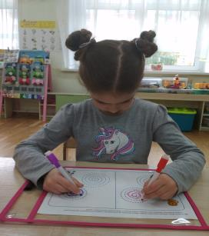
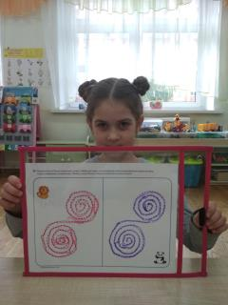
Практические занятия с детьми
Рисование двумя руками одновременно - тренирует периферическое поле зрения, необходимое для быстрого чтения; помогает развить внимание, пространственные представления, мелкую моторику, снижает утомляемость, повышает способность к произвольному контролю, помогает снизить тревожность, ускорить процесс развития речи.

Slide 11
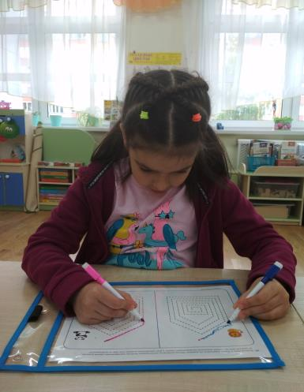
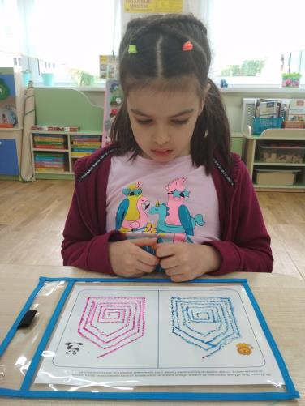
Notes:
Обсудить результаты примера или моделирования ситуации.
Перечислите рекомендации.

Slide 12
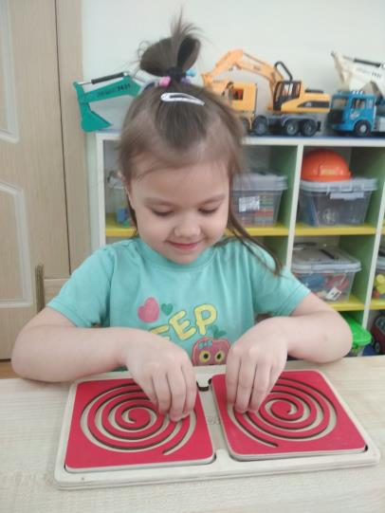
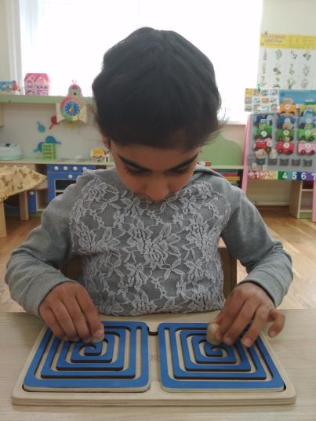
Упражнения с дидактическими лабиринтами

Slide 13
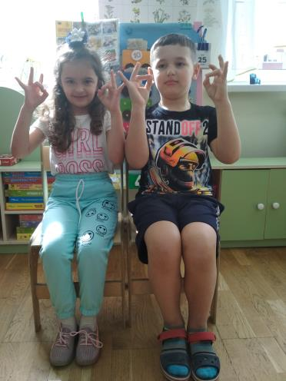
Упражнения на развитие межполушарного взаимодействия
Кулак – ладонь
Колечко
Пальчики здороваются
Веер
Ухо-нос
Ёжик

Slide 14
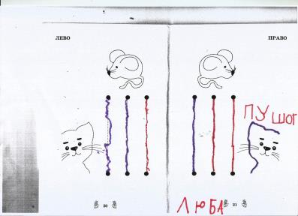
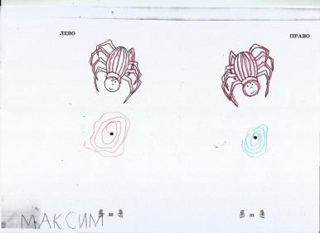
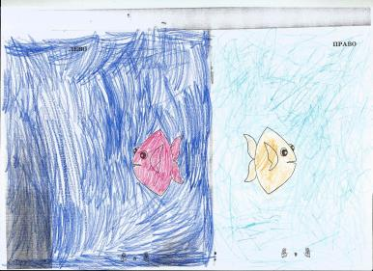
Выполнение упражнений из рабочей тетради

Slide 15
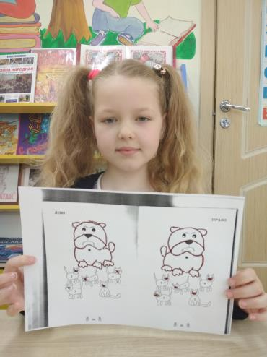
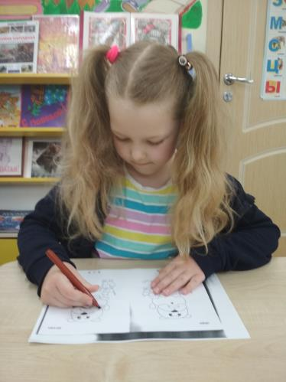

Slide 16
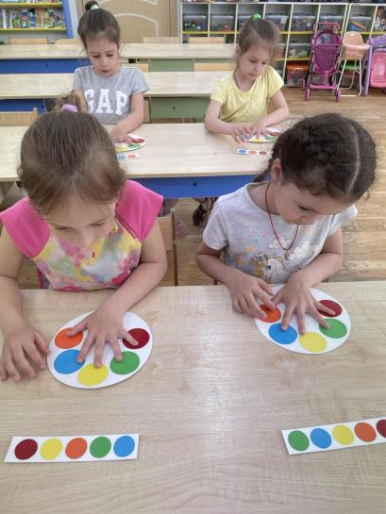
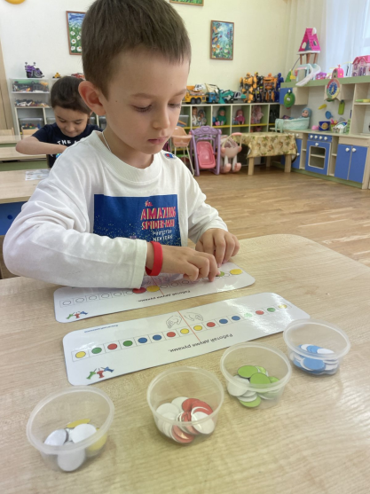
Весёлые упражнения на развитие межполушарных связей у дошкольников.

Slide 17
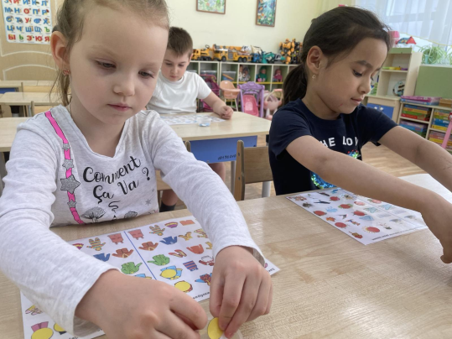
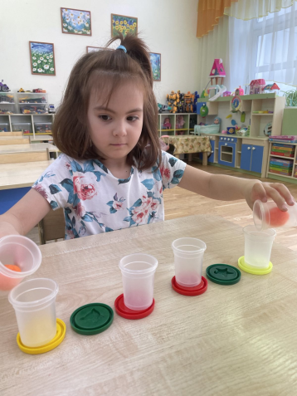

Slide 18
У детей улучшилась память, внимание, пространственное представление, мелкая моторика и графическая деятельность.
Положительные результаты позволяют говорить о дальнейших перспективах работы в развитии межполушарного взаимодействия у детей.

Slide 19
Спасибо за внимание!

